Slide 1
Nadzorowane uczenie maszynowe § Regresja §
Zejęcia 5

Slide 2
Przypomnienie: Uczenie nadzorowane i nienadzorowane
Uczenie nadzorowane wymaga etykietowanych danych
Np. przewidywanie ceny gazu na podstawie wcześniejszych danych i innych dostępnych parametrów
Uczenie nienadzorowane nie wymaga etykiet danych
Grupowanie odbiorców gazu na podstawie ich zachowań i wzorców zużycia

Slide 3
Podstawy regresji
1. Czym jest regresja?
Narzędzie do przewidywania wartości liczbowych.
Przewidywanie wartości ciągłej, np. temperatury na podstawie danych historycznych.
2. Model regresji liniowej
Regresja liniowa: poszukiwanie linii (prostej), która najlepiej odwzorowuje dane.
Wzór: y = ax + b
y – wartość przewidywana
x – zmienna niezależna
a, b – współczynniki
Przykład: Przewidywanie zużycia gazu w zależności od temperatury – niższa temperatura, wyższe zużycie.
3. Współczynnik korelacji
Korelacja: określa siłę związku między dwiema zmiennymi.
Uwaga: Korelacja ≠ przyczynowość.
Przykład: liczba filmów z Nicolasem Cage’em vs. liczba utonięć w basenie.
Notes:
Oczywiście wzory zadziałają dla zmiennych w wielu wymiarach.

Slide 4
Przykłady korelacji

Slide 5
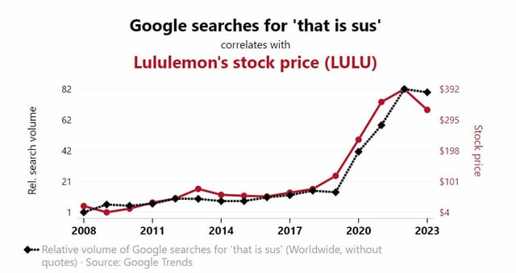

Slide 6
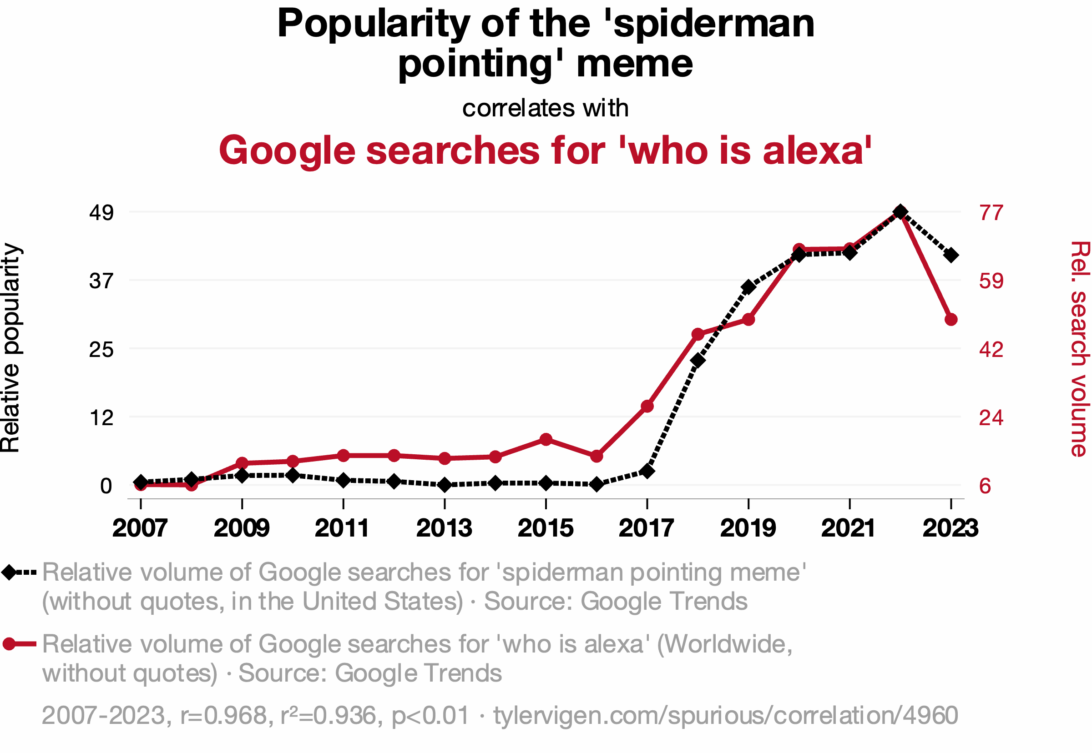

Slide 7
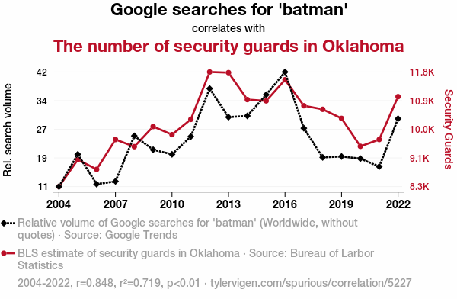

Slide 8
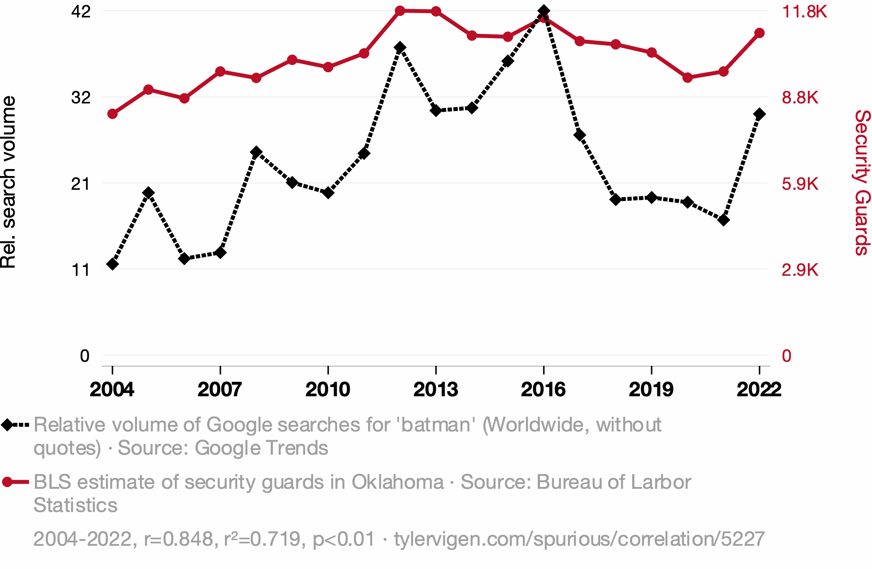

Slide 9
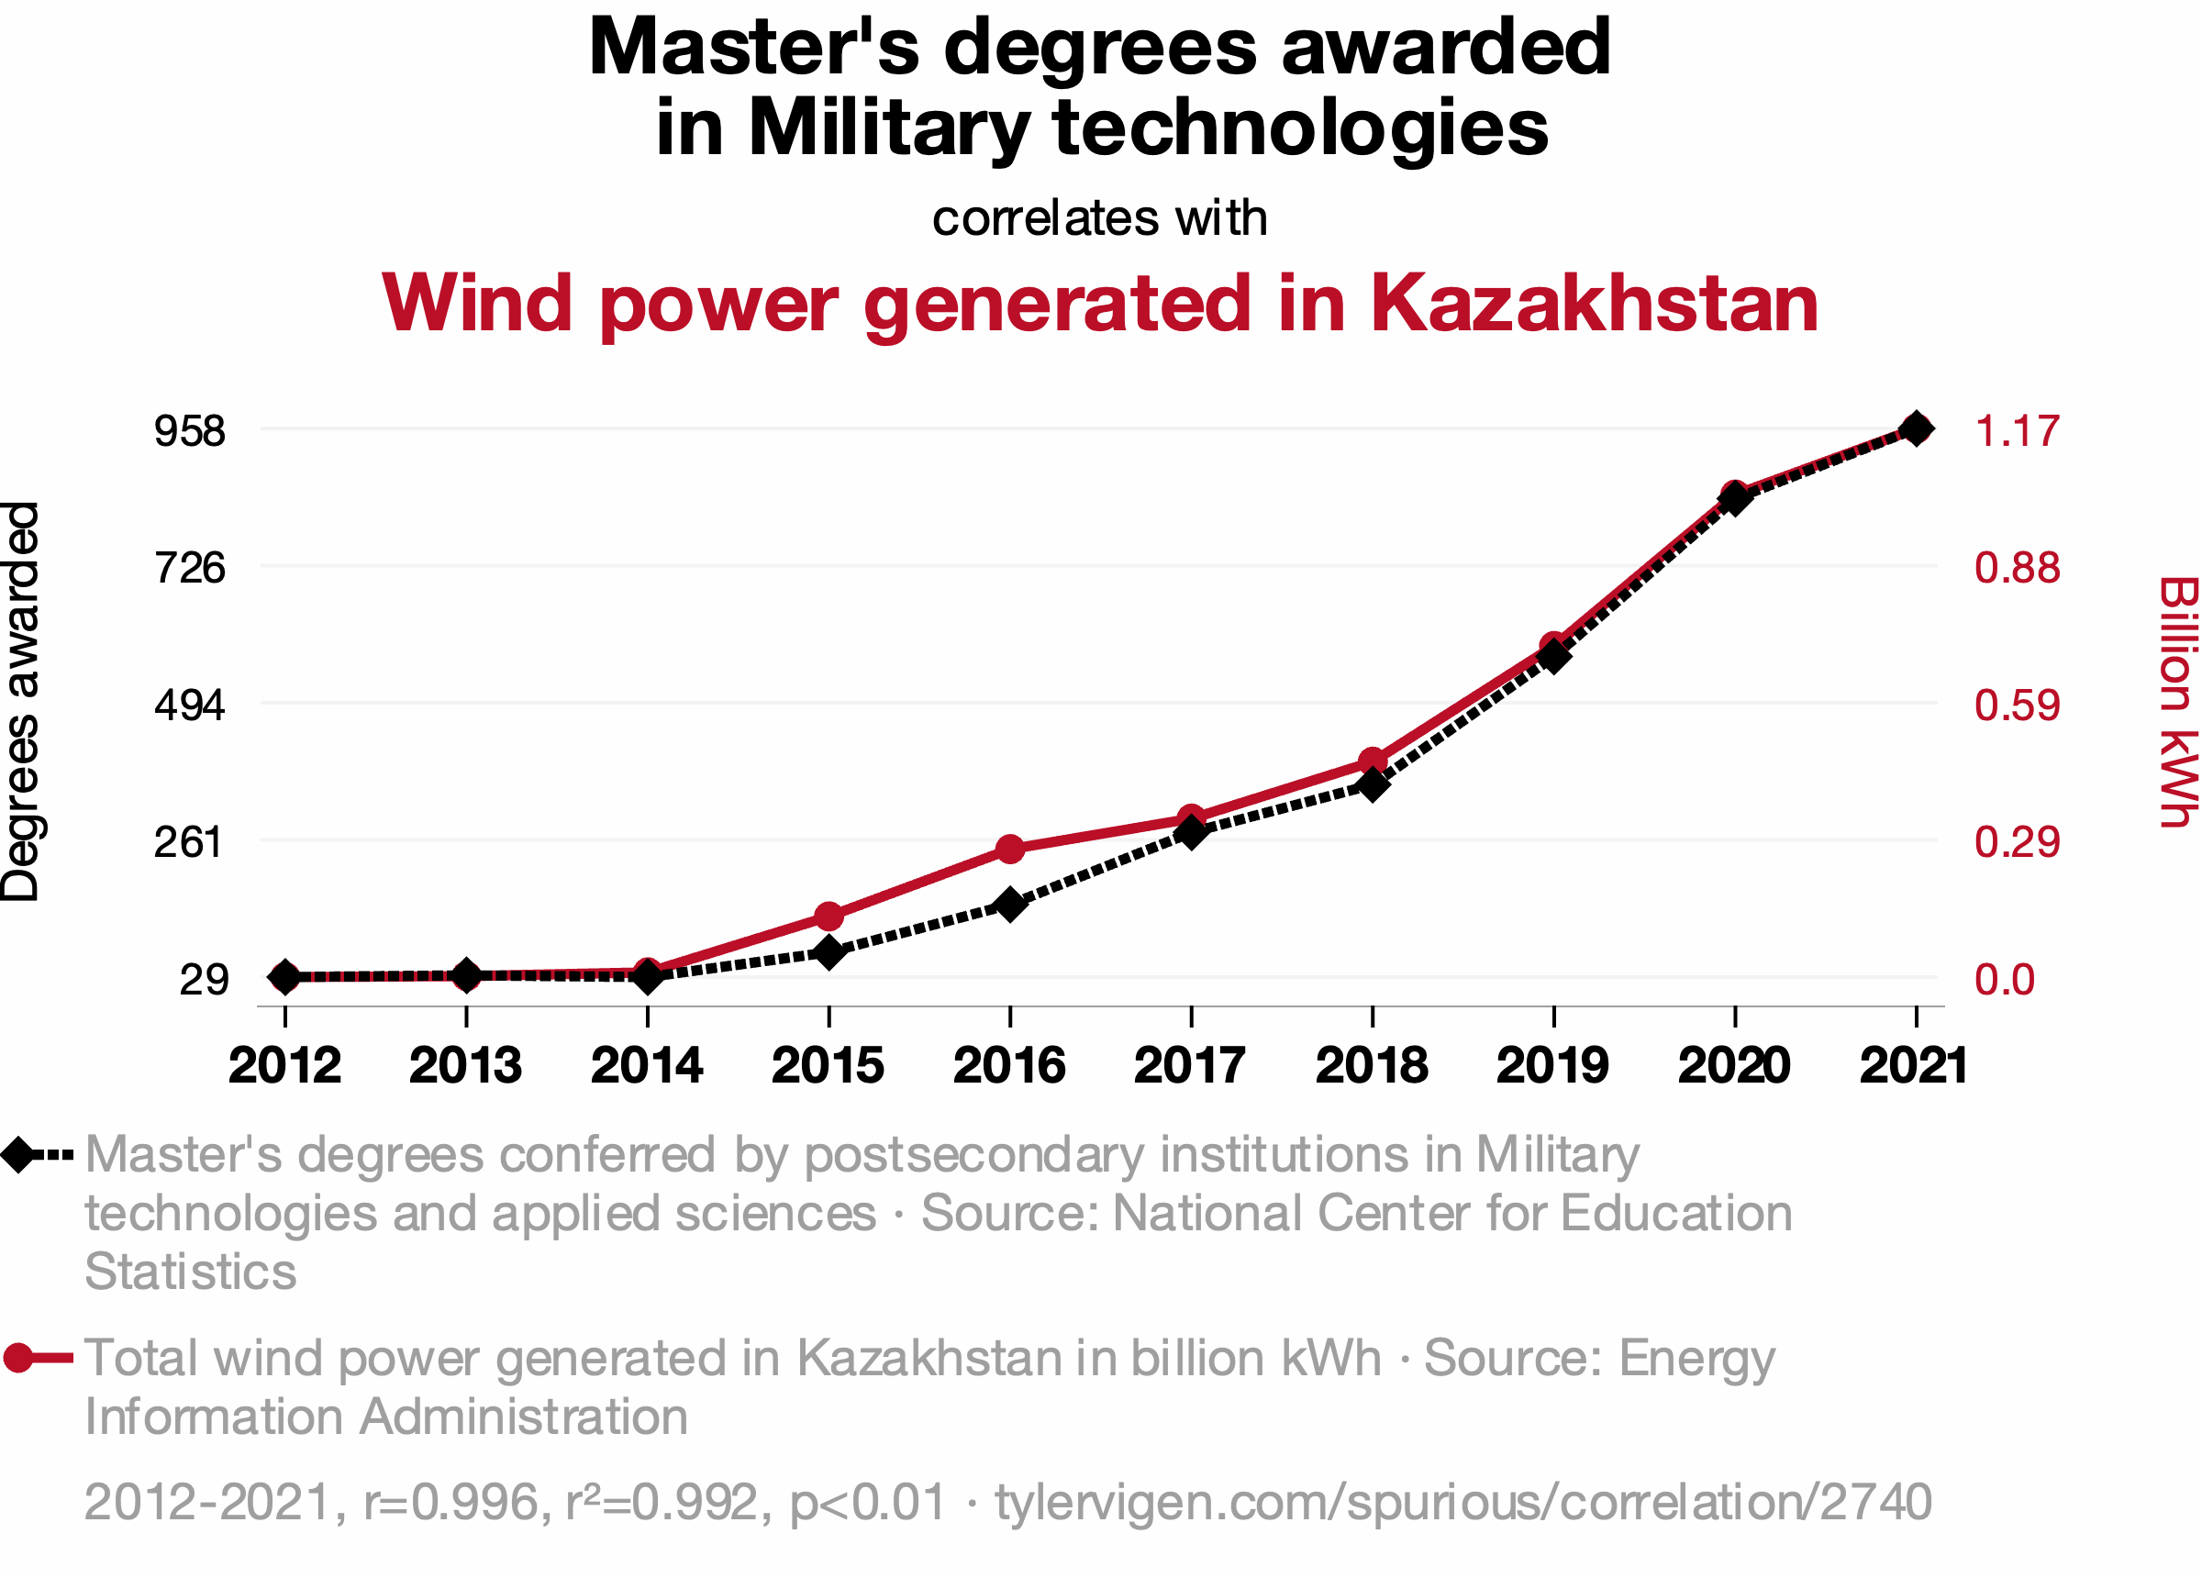

Slide 10
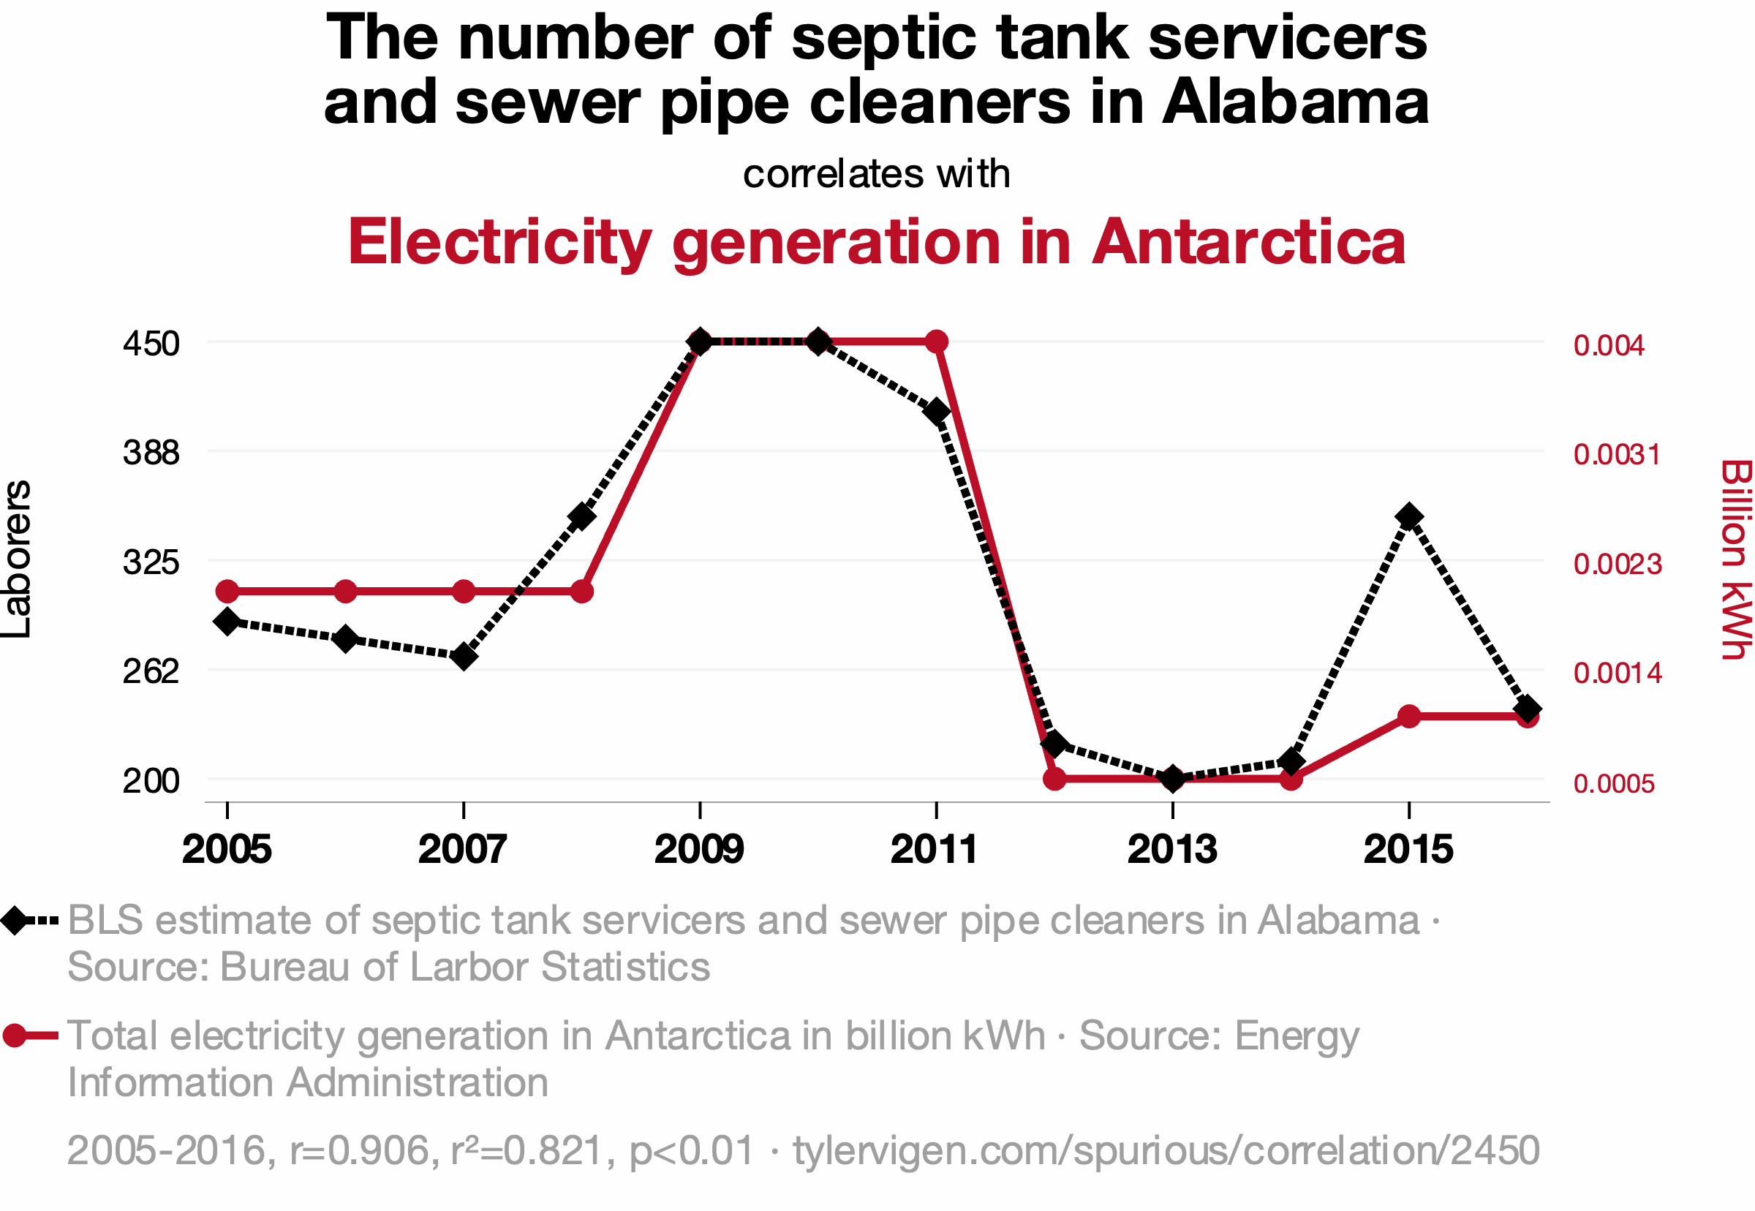

Slide 11
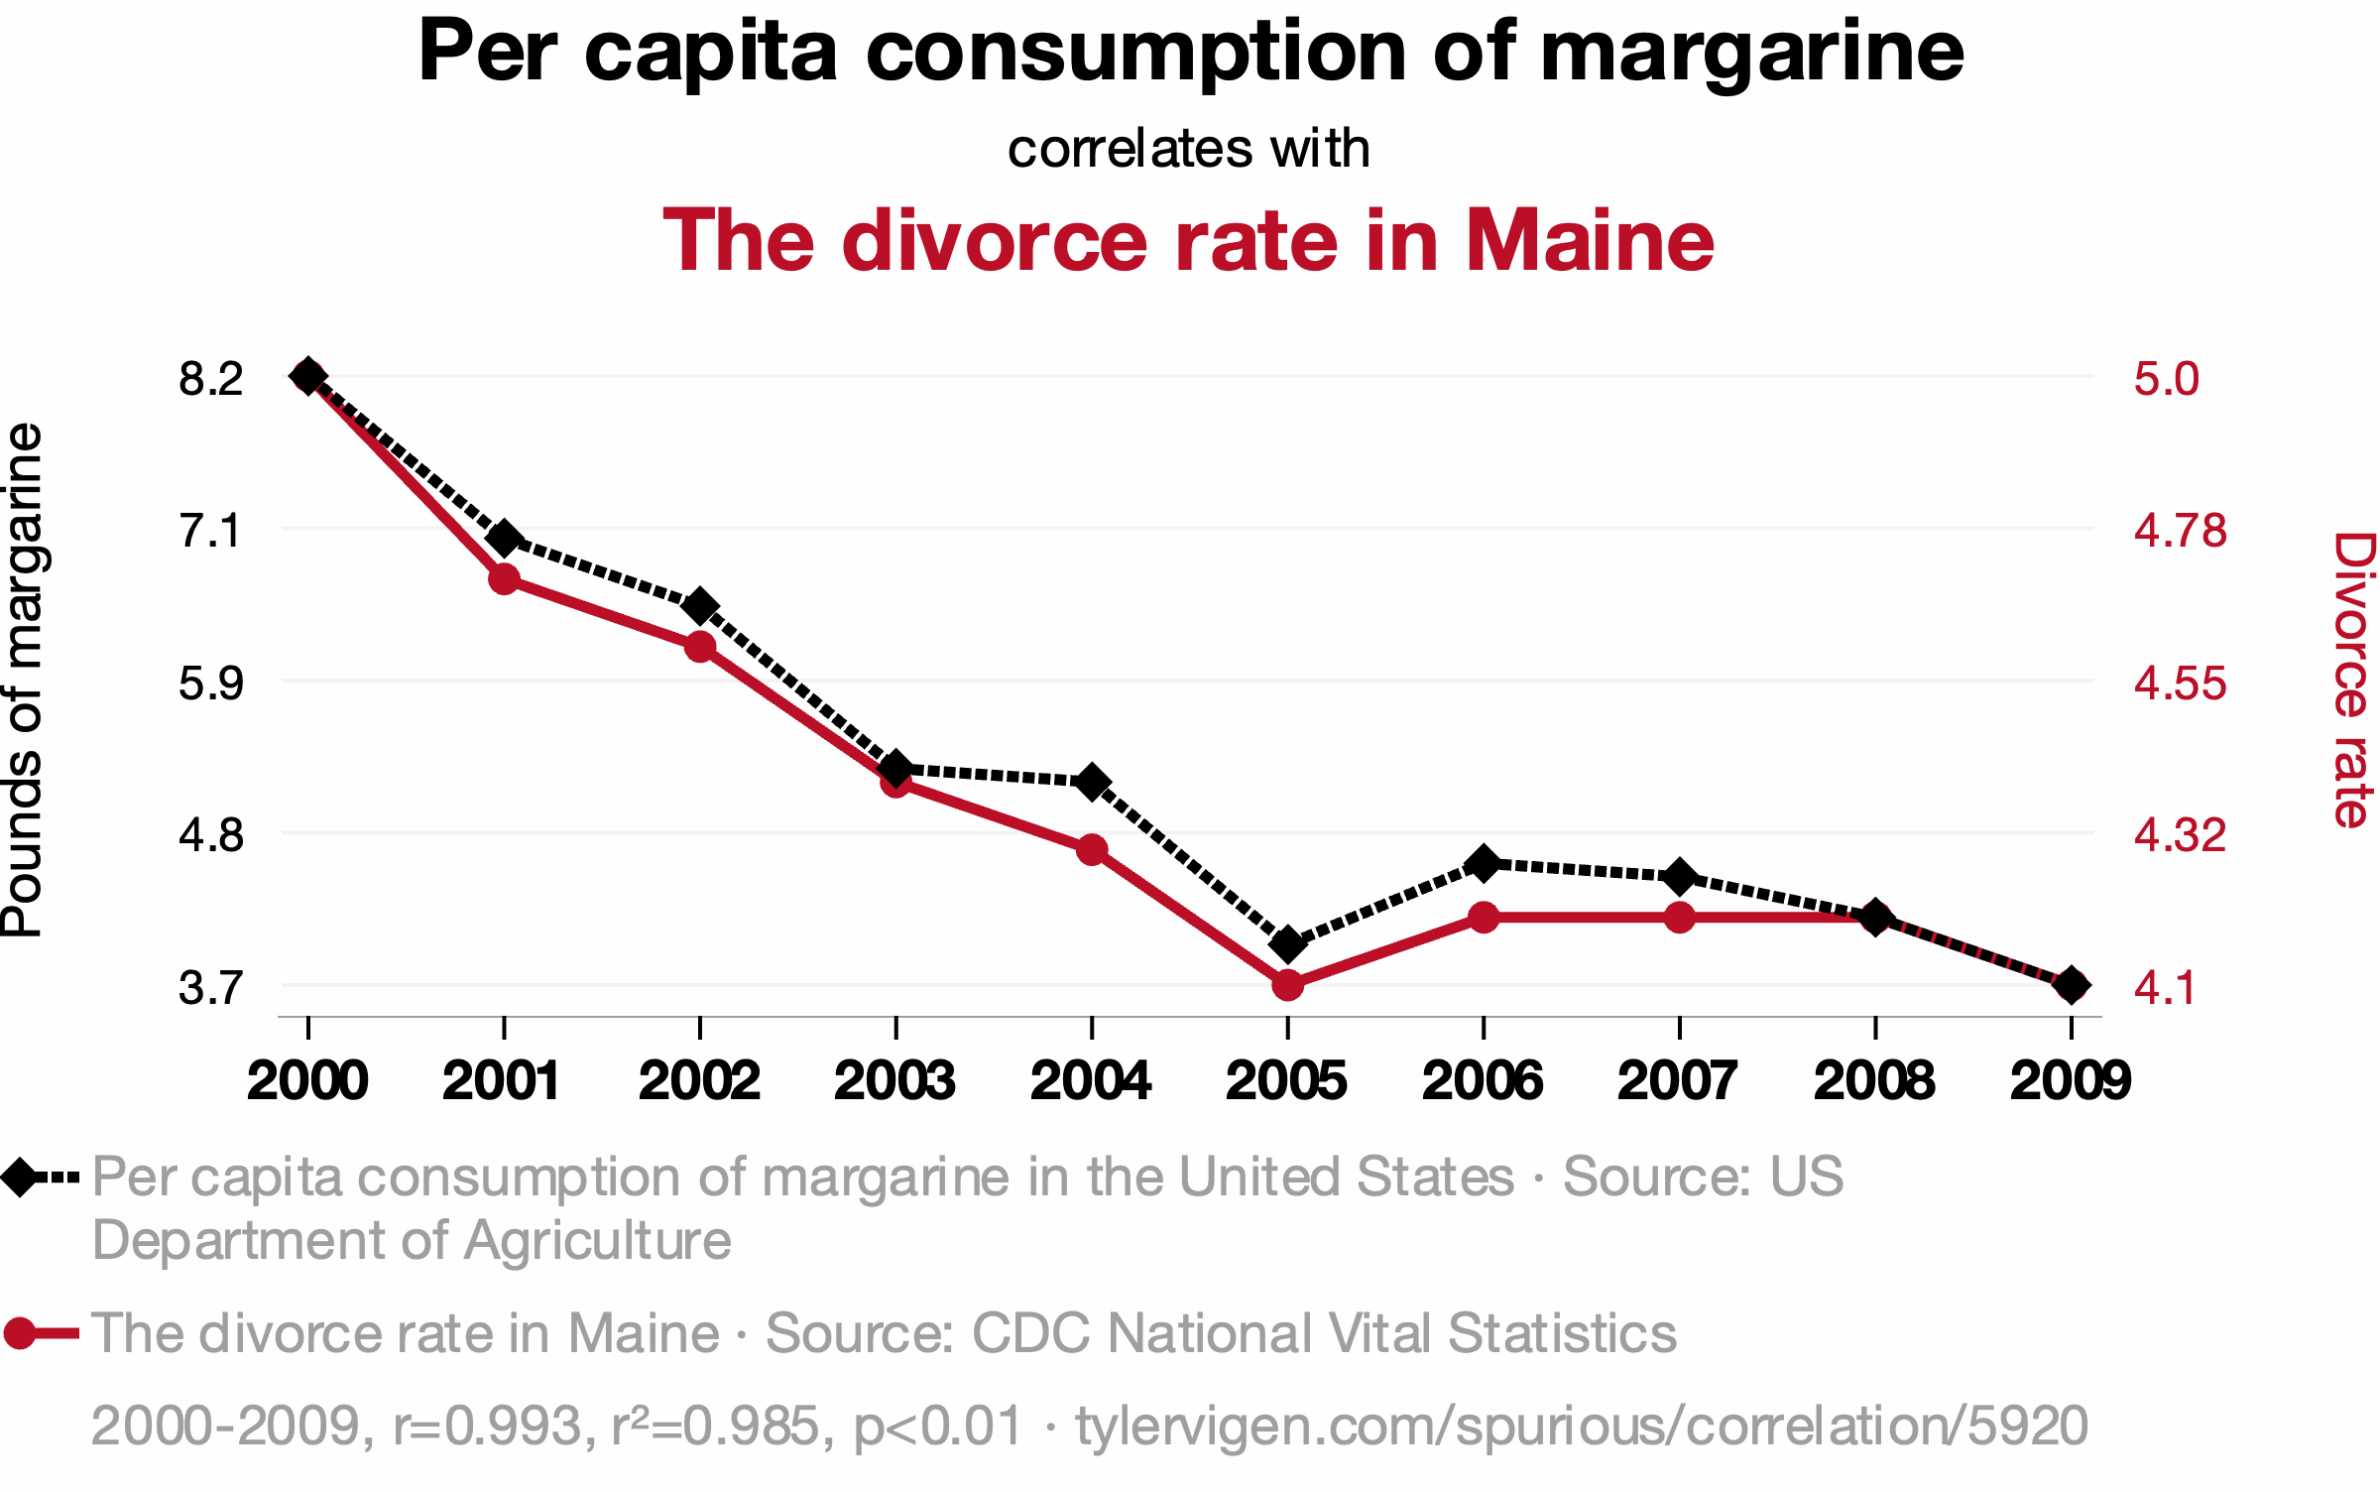

Slide 12
Regresja wielomianowa (multivariate regression)
Definicja: Regresja wielomianowa to rozszerzenie regresji liniowej, która pozwala na modelowanie nieliniowych zależności między zmiennymi. Model wielomianowy dopasowuje do danych krzywą zamiast linii prostej, co pozwala lepiej uchwycić bardziej złożone wzorce.
Funkcja wielomianowa: Model regresji wielomianowej opisuje zależność zmiennej objaśnianej y od zmiennej objaśniającej x w postaci wielomianu:
y=β0​+β1​x+β2​x2+⋯+βn​xn+ϵ
Zastosowania:
Modelowanie nieliniowych zależności w ekonomii, biologii, inżynierii i innych dziedzinach.
Analiza danych, które mają wyraźne krzywe trendu (np. wzorce sezonowe lub cykliczne).
Zalety i wady:
Zalety: Elastyczność w dopasowaniu do danych nieliniowych; możliwość dokładniejszego modelowania skomplikowanych zależności.
Wady: Może prowadzić do przeuczenia (overfitting), zwłaszcza przy wysokich stopniach wielomianu.
Optymalizacja stopnia wielomianu: Kluczowe jest dobranie odpowiedniego stopnia wielomianu, aby zapewnić równowagę między dopasowaniem a uogólnieniem modelu.

Slide 13
Przewidywanie cen i popytu w gazownictwie
Firmy wykorzystują regresję do przewidywania cen gazu na podstawie zmiennych takich jak:
Popyt na gaz w danym okresie.
Ceny surowców, które wpływają na koszt produkcji gazu.
Sezonowość – zmiany w zapotrzebowaniu w różnych porach roku. Dzięki tym prognozom, firmy mogą lepiej planować zakupy, optymalizować dostawy i utrzymywać konkurencyjność na rynku.

Slide 14
Optymalizacja zapotrzebowania na gaz
W gazownictwie regresja pomaga prognozować zapotrzebowanie na gaz, co umożliwia:
Lepsze planowanie zakupów surowców i dostaw gazu.
Redukcję kosztów związanych z nadmiarem lub brakiem zapasów.
Zwiększenie efektywności energetycznej poprzez dostosowanie produkcji do rzeczywistego zapotrzebowania.
Przykłady zastosowań: prognozowanie sezonowych zmian zapotrzebowania na gaz w okresach zimowych.

Slide 15
Przewidywanie emisji zanieszczyszczeń
Modele regresji są wykorzystywane do prognozowania emisji zanieczyszczeń z instalacji przemysłowych. Dzięki temu:
Firmy mogą wprowadzać skuteczniejsze środki zapobiegawcze.
Umożliwia to monitorowanie i kontrolowanie wpływu działalności na środowisko. Przykład: analiza emisji dwutlenku węgla w zakładach przemysłowych i prognozowanie ich zmian w zależności od wielkości produkcji oraz zużycia energii.
Można też prognozować obecność innych substancji na podstawie tych łatwo wykrywalnych.

Slide 16
Diagnostyka i konserwacja predykcyjna
Regresja jest wykorzystywana do przewidywania awarii urządzeń na podstawie historii ich pracy. W gazownictwie:
Modele regresji pomagają przewidywać, kiedy nastąpi awaria urządzeń, takich jak rury gazowe.
Na tej podstawie planuje się konserwację i wymianę urządzeń, co pozwala zwiększyć bezpieczeństwo i zmniejszyć koszty operacyjne. Dzięki tej metodzie można unikać kosztownych napraw oraz awarii w krytycznych momentach.

Slide 17
Przykład: przewidywanie awarii rur
Zbieranie danych: Aby stworzyć model regresji, zbiera się dane historyczne dotyczące rur gazowych. Te dane mogą obejmować:
Wiek rur – starsze rury mogą być bardziej podatne na awarie.
Ciśnienie gazu – wysokie ciśnienie może przyspieszać zużycie rur.
Temperatura otoczenia – ekstremalne warunki pogodowe mogą wpływać na stan rur.
Historia konserwacji – częstotliwość napraw i przeglądów.
Wykryte mikropęknięcia i inne uszkodzenia, które były wcześniej naprawiane.

Slide 18
Przykład: przewidywanie awarii rur
Model regresji: Po zebraniu danych, model regresji (np. regresja liniowa lub regresja wieloraka) jest używany do analizy zależności między tymi zmiennymi a wystąpieniem awarii. Na przykład, może zostać opracowany model, który na podstawie wieku rury, ciśnienia gazu i temperatury przewiduje prawdopodobieństwo awarii w określonym czasie.
Analiza wyników: Model regresji może wskazać, które zmienne mają największy wpływ na awarię. Przykładowo, może okazać się, że rury, które mają więcej niż 30 lat, przy ciśnieniu powyżej 5 barów i w rejonach o zmiennych temperaturach, mają o 20% wyższe ryzyko awarii.

Slide 19
Przykład: przewidywanie awarii rur
Prognoza awarii: Na podstawie wytrenowanego modelu, można przewidzieć, które rury mają największe ryzyko awarii w najbliższym czasie. Dla konkretnej rury, model może wskazać, że w ciągu następnych 6 miesięcy istnieje 80% prawdopodobieństwo, że dojdzie do poważnego uszkodzenia, jeśli nie zostanie przeprowadzona konserwacja.
Zastosowanie wyników: Dzięki takim prognozom firma gazownicza może:
Planować konserwację – zamiast czekać na awarię, można zaplanować wymianę lub naprawę rur, które są najbardziej narażone na uszkodzenia.
Zmniejszać ryzyko awarii – przewidywanie pozwala na wcześniejsze wykrycie problemów, co zmniejsza ryzyko nieplanowanych przerw w dostawie gazu i związanych z tym kosztów.

Slide 20
Outliery (dane odstające)
Outliery (dane odstające) to obserwacje, które różnią się od reszty danych i mogą znacząco wpłynąć na wyniki modelu regresji.
Outliery mogą zakłócać wyniki analizy, prowadząc do zniekształcenia prognoz i obniżenia dokładności modelu.
Przykład: Nagłe skoki cen gazu, spowodowane np. kryzysem energetycznym, mogą wprowadzać duże zmiany w wynikach analizy. Modele regresji mogą być wrażliwe na takie odstępstwa, co utrudnia przewidywanie przyszłych cen lub zużycia.

Slide 21
Overfitting
Nadmierne dopasowanie (overfitting) występuje, gdy model jest zbyt dobrze dopasowany do danych treningowych, co prowadzi do słabej wydajności na nowych danych.
Model, który nauczy się nawet najmniejszych szczegółów danych treningowych, może utracić zdolność do generalizacji na nowych, nieznanych danych.
Przykład: Model, który idealnie przewiduje zużycie gazu w jednym mieście, ale nie radzi sobie z przewidywaniem w innych miastach. Tego rodzaju model jest zbyt specyficzny i nie uniwersalny.

Slide 22
Inne rodzaje regresji
Regresja Grzbietowa (Ridge regression)
Zastosowanie: przewidywanie cen gazu, gdy dane historyczne są niekompletne lub posiadają outliery (nietypowe wartości), np. skoki cen w wyniku kryzysów gospodarczych.
Regresja LASSO (Least Absolute Shrinkage and Selection Operator)
Przykład: użycie LASSO do wyboru kluczowych czynników wpływających na zapotrzebowanie na gaz – model staje się bardziej przejrzysty i łatwiejszy w interpretacji.
Regresja logistyczna
Przykład: prognozowanie prawdopodobieństwa, czy zapotrzebowanie na gaz przekroczy określony próg, co jest przydatne w planowaniu dostaw.

Slide 23
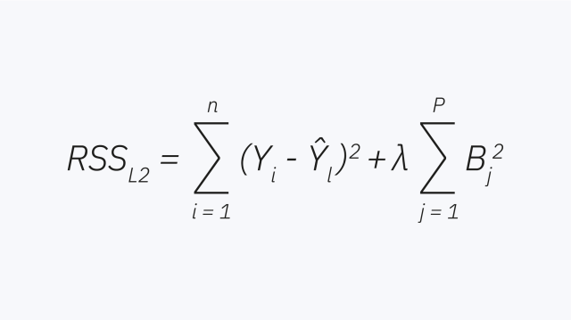
RIDGE Regression (Regresja Grzbietowa)
Regresja grzbietowa to metoda regularyzacji, która modyfikuje klasyczną regresję liniową, dodając karę do sumy kwadratów współczynników modelu (tzw. normę L2).
Celem jest zmniejszenie wpływu dużych współczynników, co zapobiega przeuczeniu (overfitting) modelu.
Regresja grzbietowa jest szczególnie użyteczna, gdy mamy do czynienia z danymi o dużym wymiarze (wieloma zmiennymi wejściowymi) lub gdy występuje silna kolinearność między zmiennymi.
Notes:
Zwiększa stabilność modelu: Dzięki dodaniu regularyzacji, model staje się mniej wrażliwy na zmiany w danych treningowych.
Pomaga w redukcji wariancji modelu: Przez zmniejszenie wpływu współczynników o dużych wartościach, co poprawia generalizację modelu.
Kontrola za pomocą lambdaλ: Parametr λ\lambdaλ określa, jak silnie karane mają być duże współczynniki – im wyższa wartość λ\lambdaλ, tym większa regularyzacja.

Slide 24

Regresja LASSO
Regresja Lasso to metoda regularyzacji, która dodaje karę w postaci sumy wartości bezwzględnych współczynników modelu (tzw. norma L1), co powoduje, że niektóre współczynniki mogą być zredukowane do zera.
Jest to technika przydatna, gdy zależy nam na przeprowadzaniu selekcji zmiennych i uzyskaniu bardziej "oszczędnego" modelu.
Regresja Lasso jest szczególnie użyteczna, gdy chcemy uzyskać bardziej oszczędny model, który uwzględnia tylko istotne zmienne, oraz gdy mamy do czynienia z danymi, w których występuje wiele nieistotnych cech.

Slide 25
Pytania utrwalające
Wyjaśnij różnicę między regresją liniową a regresją wielomianową. Podaj przykład sytuacji, w której regresja wielomianowa może być bardziej odpowiednia niż liniowa.
W serii danych zaobserwowano pewien trend i okresowy wzór. Czy regresja liniowa jest odpowiednim modelem do analizy takiego zbioru danych? Uzasadnij swoją odpowiedź.
Co to jest "nadmierne dopasowanie" (ang. Overfitting)?
Notes:
- Regresja liniowa opisuje zależność między zmiennymi za pomocą prostej linii y=ax+by = ax + by=ax+b.Regresja wielomianowa używa wyższego stopnia wielomianu, aby lepiej dopasować się do danych, które mają bardziej złożone wzory.Przykład: Regresja wielomianowa jest bardziej odpowiednia, gdy dane mają kształt zakrzywiony, np. gdy opisujemy trajektorię pocisku, który unosi się w górę, a potem opada pod wpływem grawitacji.
- Nie, regresja liniowa nie jest najlepszym wyborem do modelowania danych z trendem i wzorami okresowymi, ponieważ zakłada prostą, liniową zależność. Dane z okresowym wzorem mogą wymagać bardziej zaawansowanego modelu, np. regresji wielomianowej lub modeli czasowych, które mogą lepiej uchwycić zmienności w cyklach. Może to jednak zależeć od częstotliwości okresowości I oczekiwanego okresu przewidywania.
- Nadmierne dopasowanie występuje, gdy model jest zbyt złożony (np. używa zbyt wysokiego stopnia wielomianu) i zaczyna dopasowywać się do szumów w danych zamiast rzeczywistego wzoru.

